Slide 1
МБОУ «Верхнесиметская СОШ»
Тема проектной работы: Исследование снега
Выполнила :ученица 5 класса Сагитова Регина

Slide 2
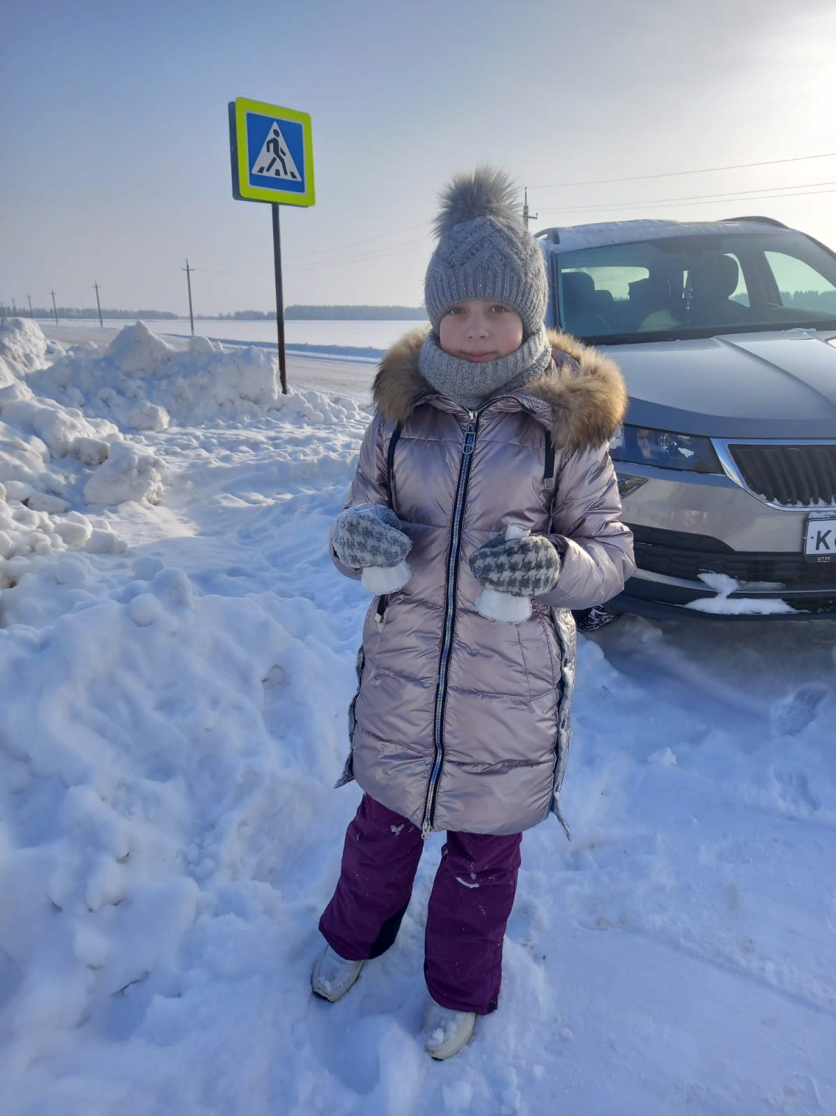
Трудно в такое поверить, ребята, -
Снег был цветным, а не белым когда-то.
Был изумрудный, оранжевый, красный…
Но никогда - серый, чёрный и грязный.

Slide 3
Цель работы: изучить состояние снежного покрова на территории села Верхний Симет вблизи школы.
Задачи:
1. Выяснить причины загрязнения снега.
2. Провести физико-химический анализ снега.

Slide 4
Теоретическая часть
Сначала я прочитала теоретический материал. Если говорить научным языком, то снег - это вид атмосферных осадков. Это означает, что снег падает с неба в виде замёрзшего дождя. Снежный покров оказывает влияние на климат, рельеф, гидрологические и почвообразовательные процессы, жизнь растений и животных.

Slide 5
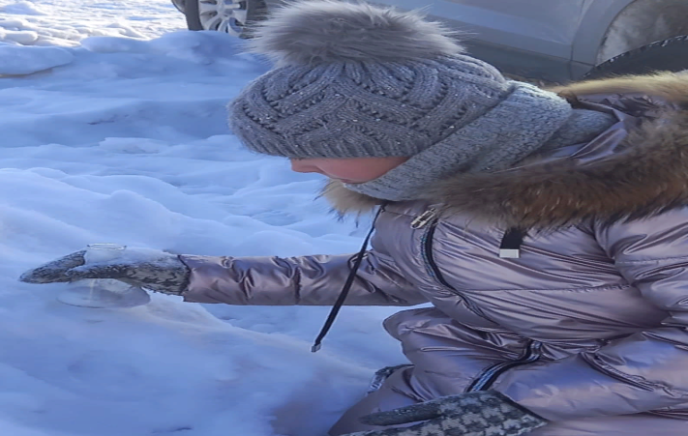
Практическая часть
Данное исследование проводилось в январе. Для исследования выбрали школьный двор и часть автодороги около школы.
Сначала я рассмотрела внешний вид и состояние снега. Сверху снег был голубого цвета, а в более глубоких слоях – белый , довольно плотный и твёрдый (проникает карандаш). Снег около автодороги сероватый

Slide 6
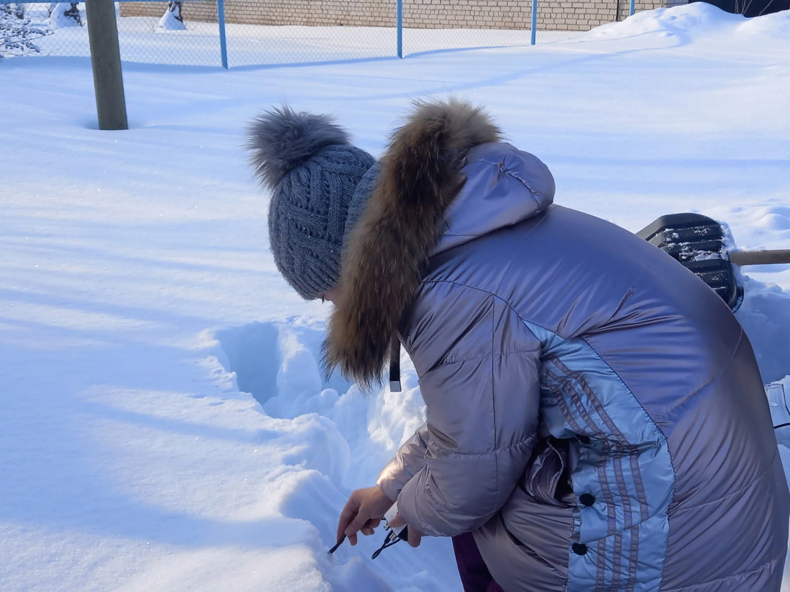
Для дальнейших исследований сделали срез снежного покрова и измеряли температуру на разной глубине. Для этого использовали цифровую лабораторию RELION.

Slide 7
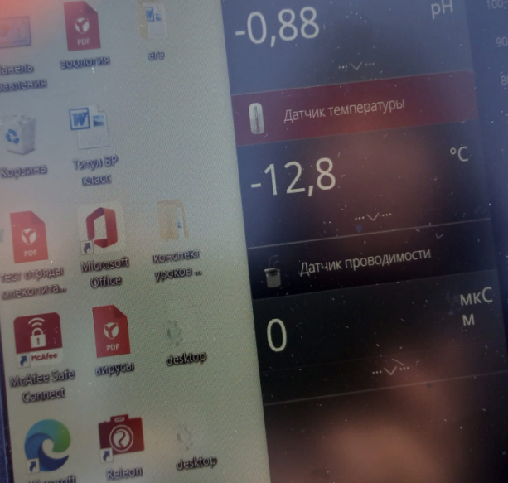
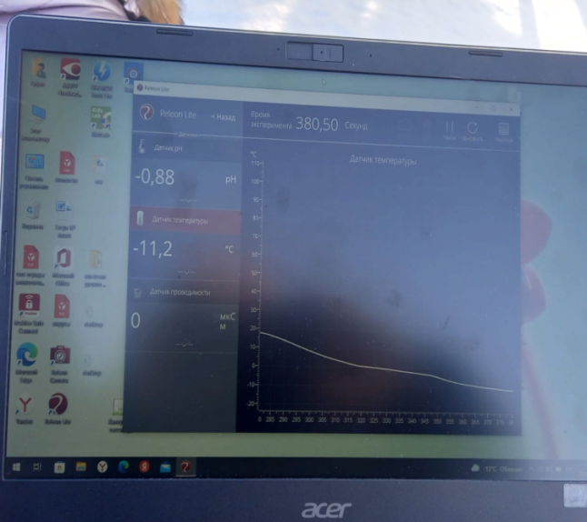
Результаты эксперимента показали, что температура снега в более глубоких слоях снежного покрова выше, чем у поверхности. Это связано с тем, что в слоях снега есть воздушные прослойки, которые задерживают тепло. При полном отсутствии снежного покрова, почва промерзла бы полностью.

Slide 8
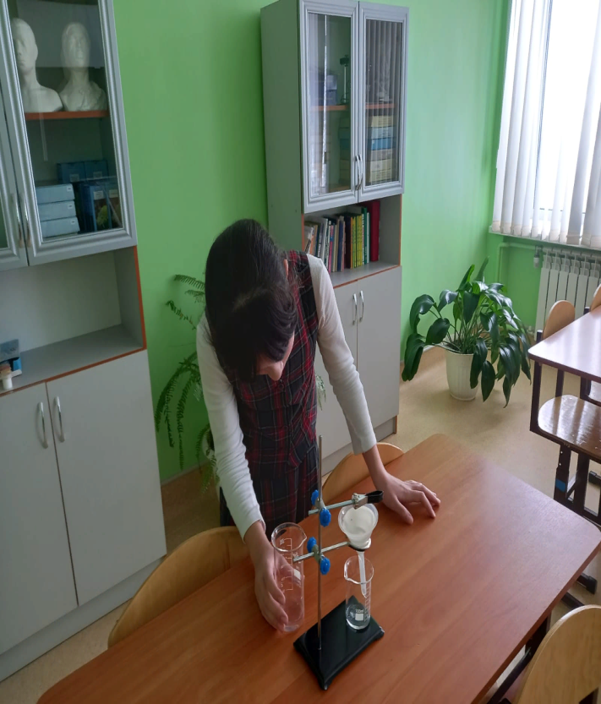
Качественный анализ талой воды проводился в школьном кабинете химии.
Определялись следующие показатели воды: запах, цвет, прозрачность, осадок, наличие углеводородной пленки. При фильтровании талой воды вблизи автодороги были обнаружены частички песка и почвы.

Slide 9
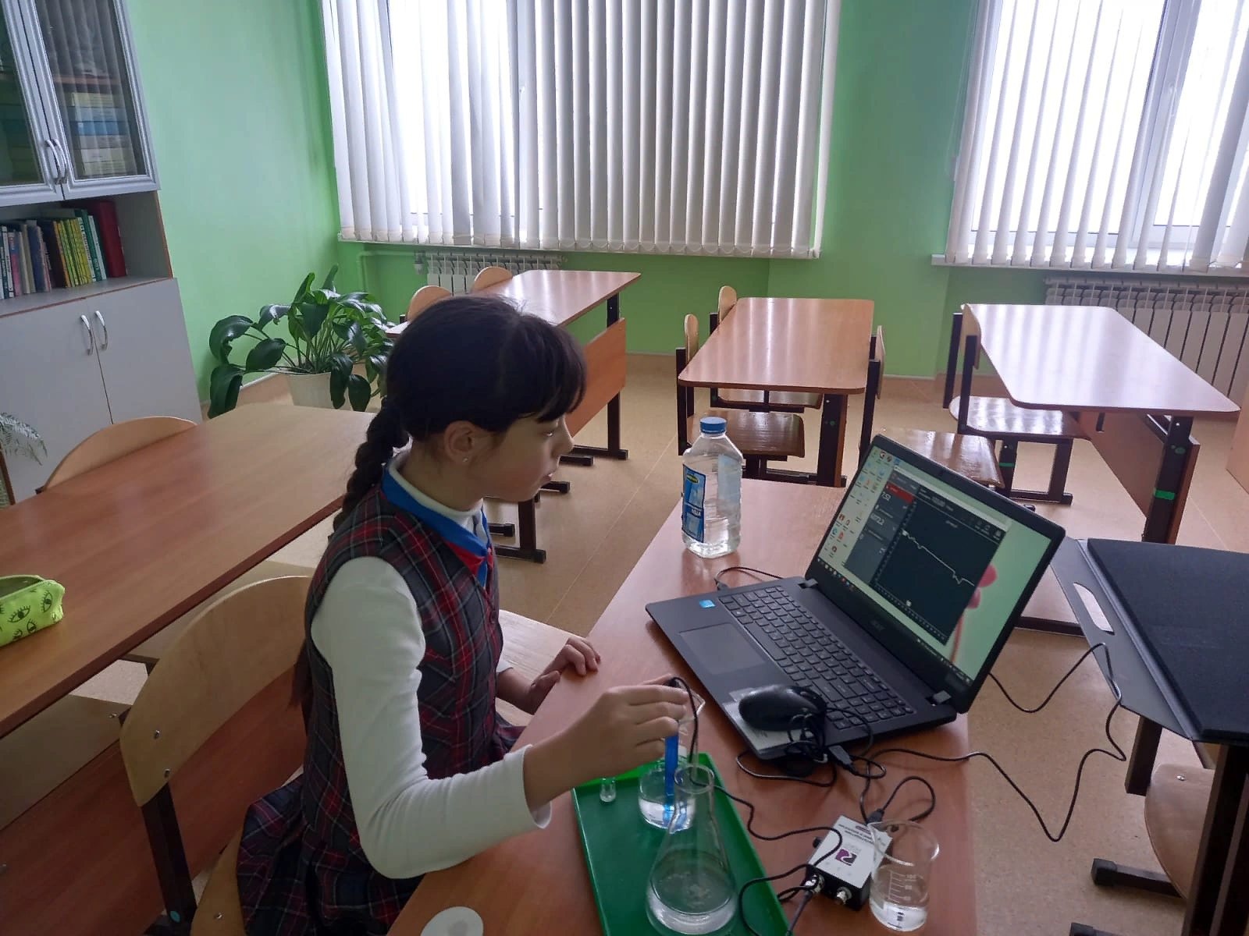
При определении кислотности тоже использовали RELION. рН талой воды из автодороги 7,51, а около школы 7,34.Это близко к нейтральной среде, что свидетельствует о чистоте снега

Slide 10
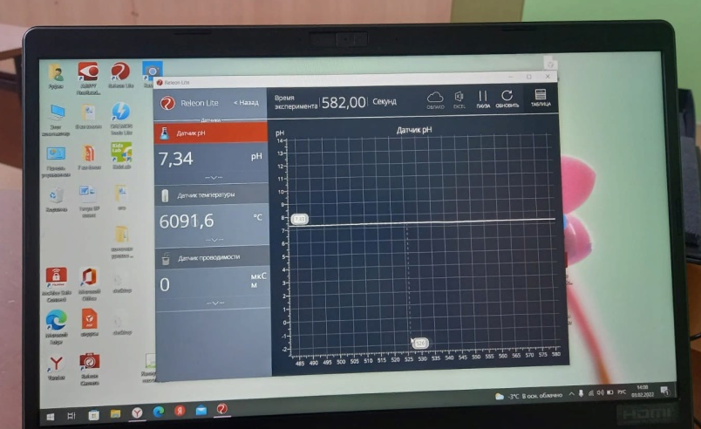
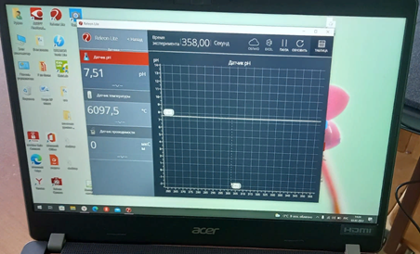
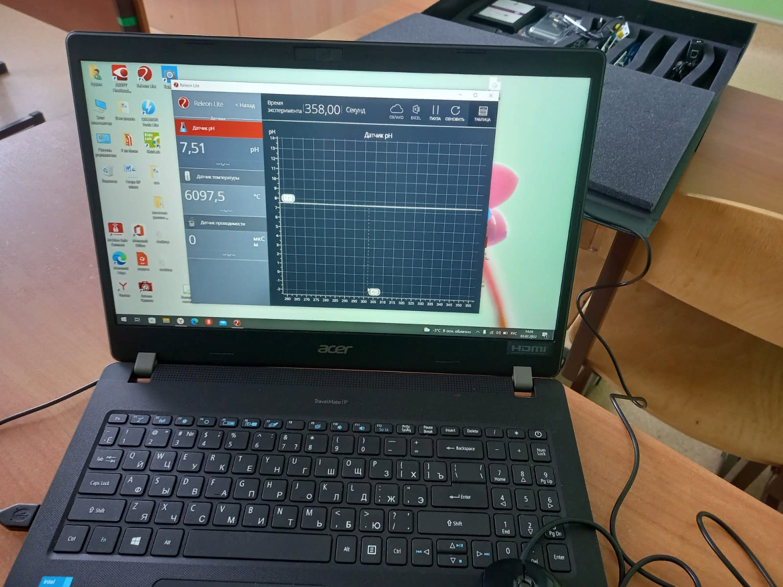
. При изучении прозрачности воды выяснила, что талая вода с автодороги мутнее чем пробы с двора. Это говорит о том, что в ней содержатся больше взвешенных веществ.

Slide 11
Выводы
Качественный анализ снега на площадке, а также химический анализ талой воды позволяют выявить наличие некоторых видов загрязнения окружающей среды и оценить экологическое состояние изучаемого объекта.
Основываясь на результатах химического анализа, можно утверждать, что атмосфера в нашем селе благоприятная, около школы чистый воздух.

Slide 12
Спасибо за внимание.

